Slide 1
PENERAPAN ARSITEKTUR INFRASTRUKTUR DAN ARSITEKTUR APLIKASI SPBE DI KABUPATEN MERAUKE
Dinas Kominfo Kabupaten Merauke

Slide 2
ARSITEKTUR SPBE

Slide 3
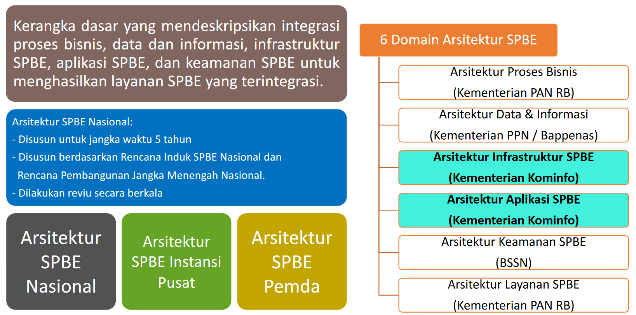
Arsitektur SPBE
Arsitektur SPBE adalah kerangka dasar yang mendeskripsikan integrasi proses bisnis, data dan informasi, infrastruktur SPBE, aplikasi SPBE, dan keamanan SPBE untuk menghasilkan layanan SPBE yang terintegrasi.

Slide 4
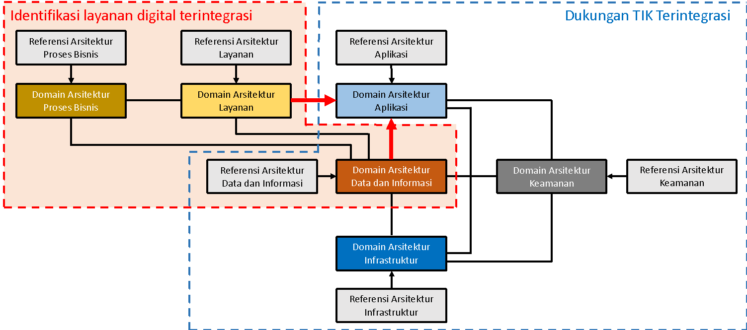
KETERKAITAN ANTAR DOMAIN
DALAM KERANGKA ARSITEKTUR SPBE

Slide 5
DOMAIN ARSITEKTUR INFRASTRUKTUR

Slide 6
DOMAIN ARSITEKTUR INFRASTRUKTUR SPBE
1. INFRASTRUKTUR FISIK (Hardware)
Infrastruktur Penghubung
Infrastruktur Pengelola
Infrastruktur Operasional
Jaringan Internet/Intranet
Server
Komputer Operasional SPBE
2. INFRASTRUKTUR NON-FISIK (Software)
Aplikasi SPBE
Sistem Operasi
Aplikasi Pendukung

Slide 7
DOMAIN ARSITEKTUR INFRASTRUKTUR SPBE

Slide 8
CAKUPAN LAYANAN SERVER SPBE KAB. MERAUKE
1. VIRTUALISASI

Slide 9
CAKUPAN LAYANAN SERVER SPBE KAB. MERAUKE
2. SPESIFIKASI SERVER
No. | VM | Jum. Aplikasi | OPD | SPESIFIKASI
 |  |  |  | RAM |  |  | HDD |  |  | SWAP | PROCESSOR
 |  |  |  | USAGE | FREE | TOTAL | USAGE | FREE | TOTAL
1 | VM 1 | 7 | DISKOMINFO | 18 GB (81%) | 4 GB | 22 GB | 1,36 TB (76%) | 433 GB | 1,8 TB | 21 GB | 8 x Intel(R) Xeon(R) CPU E5620 @ 2.40GHz (1 Socket)
2 | VM 2 | 8 | DISKOMINFO | 30 GB (47%) | 33 GB | 63 GB | 302 GB (12%) | 2,2 TB | 2,5 TB | 62 GB | 16 x Intel(R) Xeon(R) CPU E5-2620 v4 @ 2.10GHz (1 Socket)
3 | VM 3 | 2 | DISKOMINFO | 11 GB (17%) | 52 GB | 63 GB | 474 GB (19%) | 2,05 TB | 2,5 TB | 62 GB | 16 x Intel(R) Xeon(R) CPU E5-2620 @ 2.10GHz (1 Socket)
4 | VM 4 | 1 | DISKOMINFO | 5,71 GB (95%) | 290 MB | 6 GB | 87 GB (92 %) | 13 GB | 100 GB | 5 GB | 8 x Intel(R) Xeon(R) CPU E5620 @ 2.40GHz (1 Socket)
5 | VM 5 | 1 | BARJAS | 9 GB (14%) | 54 GB | 63 GB | 55 GB (6%) | 2,46 TB | 1 TB | 62 GB | 20 x Intel(R) Xeon(R) CPU E5-2630 v4 @ 2.10GHz (1 Socket)

Slide 10
CAKUPAN LAYANAN JARINGAN KAB. MERAUKE
JARINGAN INTERNET
No | Layanan | Qty | Bandwith | Keterangan
1 | Fiber Optik Internasional 300Mbps dedicated | 1 | 300 | Drop di Ruang Server Kominfo
2 | Fiber Optik Domestik 50 Mbps dedicated | 1 | 50 | Drop di Ruang Server Kominfo (Server BARJAS)
3 | Fiber Optik Internasional | 1 | - | Drop di Kantor Bapenda
4 | Fiber Optik Internasional | 1 | - | Drop di Kantor Dukcapil

Slide 11
DOMAIN ARSITEKTUR APLIKASI

Slide 12
CAKUPAN LAYANAN APLIKASI SPBE KAB. MERAUKE
Layanan:
e-Procurement
e-Perijinan
Layanan:
e-Office
e-Meeting
e-Border
e-Inovasi
e-Pemeriksaan
e-Produk Hukum
Layanan:
e-Pengaduan
e-Pelatihan
e-Kesehatan
e-Kependudukan
e-Berita
e-Freehotspot
e-Profil
Layanan:
e-Access
e-Absensi

Slide 13
MODEL REFERENSI DAN DOMAIN APLIKASI SPBE

Slide 14
LAYANAN APLIKASI SPBE KAB. MERAUKE
PENGELOLAAN & PENGEMBANGAN APLIKASI
Dinas Kominfo Kabupaten Merauke melalui Bidang Pengembangan Layanan saat ini mengelola 24 aplikasi, dengan rincian sebanyak 13 Aplikasi Umum dan 11 Aplikasi Khusus. Dikembangkan dengan variasi Bahasa Pemrograman, Database dan Sistem Operasi.
Sebagian besar aplikasi di develop secara internal dengan mengandalkan Sumber Daya Manusia yang kreatif dan inovatif.
Daftar Aplikasi yang dikelola adalah sebagai berikut :
DAFTAR APLIKASI

Slide 15
LAYANAN APLIKASI SPBE KAB. MERAUKE
DAFTAR APLIKASI
No | Sub-Layanan | Aplikasi | URL | OPD | Domain | Cakupan Kinerja
Aplikasi G2B
1 | e-Procurement | LPSE | http://lpse.merauke.go.id | Bagian Barang & Jasa SETDA | Aplikasi Umum | Pengadaan Barang dan Jasa
 |  | SIMPBJ | http://simpbj.merauke.go.id |  | Aplikasi Khusus
2 | e-Perijinan | Aplikasi Perijinan | http://dpmptsp.merauke.go.id | DPMPTSP | Aplikasi Umum | Menampilkan Semua Perijinan Daerah
Aplikasi G2C
3 | e-Pengaduan | E-Lapor SIADU | https://elapor.merauke.go.id | Diskominfo | Aplikasi Umum | Pengaduan Masyarakat Terkait Pembangunan yg dilakukan Pemda
4 |  | WBS (Whistle Blowing System) | http://wbs.merauke.go.id | Inspektorat | Aplikasi Khusus | Pengaduan Masyarakat Terkait Tindak Pidana Korupsi yang merugikan Keuangan Daerah/Negara
5 | e-Pelatihan | Pelatihan Aplikasi & Website | http://kominfo.merauke.go.id/Pelatihan-Aplikasi-&-Website/ | Diskominfo | Aplikasi Khusus | Pendaftaran Pelatihan Aplikasi & Web untuk masyarakat
6 | e-Kesehatan | Covid-19 | http://covid19.merauke.go.id | Diskominfo | Aplikasi Umum | Statistik Sebaran Penyakit Covid-19 di Kab. Merauke
7 | e-Kependudukan | Aplikasi Pelayanan Kependudukan | http://dukcapil.merauke.go.id/ | Disdukcapil | Aplikasi Umum | Penyajian data kependudukan secara cepat, tepat dan akurat
8 | e-Berita | Portal Merauke | https://portal.merauke.go.id/ | Diskominfo | Aplikasi Umum | Website Portal Berita Pemerintah Daerah
9 |  | Suara Merauke | https://suara.merauke.go.id/ | Diskominfo | Aplikasi Umum
10 | e-Freehotspot | Freehotspot | https://freehotspot.merauke.go.id | Diskominfo | Aplikasi Khusus | Akses Internet Gratis Bagi Masyarakat

Slide 16
LAYANAN APLIKASI SPBE KAB. MERAUKE
DAFTAR APLIKASI
No | Sub-Layanan | Aplikasi | URL | OPD | Domain | Cakupan Kinerja
11 | e-Profil | Website Profil OPD | https://pkk.merauke.go.id | TP-PKK | Aplikasi Umum | Website Profil & Berita TP-PKK Kab Merauke
12 |  |  | http://kominfo.merauke.go.id/ | Diskominfo | Aplikasi Umum | Website Profil & Berita Diskominfo Kab Merauke
13 |  |  | http://dinsos.merauke.go.id/ | Dinsos | Aplikasi Umum | Website Profil & Berita Dinsos Kab Merauke
14 |  |  | http://setda.merauke.go.id/ | SETDA | Aplikasi Umum | Website Profil & Berita SETDA Kab Merauke
15 |  |  | http://perpusda.merauke.go.id/ | Perpusda | Aplikasi Umum | Website Profil & Berita Perpustakaan Daerah Kab Merauke
Aplikasi G2E
16 | e-Access | E-ACCESS | https://eaccess.merauke.go.id | Diskominfo | Aplikasi Khusus | Akses Internet Gratis Bagi ASN
17 | e-Absensi | E-ABSEN | https://eabsen.merauke.go.id | Diskominfo | Aplikasi Khusus | Aplikasi Absensi Digital Pemda Merauke

Slide 17
LAYANAN APLIKASI SPBE KAB. MERAUKE
DAFTAR APLIKASI
No | Sub-Layanan | Aplikasi | URL | OPD | Domain | Cakupan Kinerja
Aplikasi G2G
18 | e-Office | E-OFFICE | http://e-office.merauke.go.id/ | Diskominfo | Aplikasi Khusus | Surat Menyurat Digital
19 | e-Meeting | Vidcon Merauke | https://vidcon.merauke.go.id/ | Diskominfo | Aplikasi Khusus | Layanan Video Conference Antar OPD di Kab. Merauke
20 | e-Border | SIPACE-DATAS | http://sipace-datas.merauke.go.id/ | Badan Pengelola Perbatasan Daerah | Aplikasi Khusus | Pendataan Masyarakat Keluar-Masuk di PLBN Sota
21 | e-Inovasi | Merauke Bangkit Inovasi | http://inovasi.merauke.go.id/ | BAPPEDA-LITBANG | Aplikasi Khusus | Sistem Informasi Pendaftaran dan Penilaian Lomba Inovasi Daerah
22 | e-Pemeriksaan | SIMTL | https://simtl.merauke.go.id/ | Inspektorat | Aplikasi Khusus | Sistem Informasi Tindak Lanjut Hasil Pemeriksaan
23 | e-Produk Hukum | JDIH | http://jdih.merauke.go.id/ | Bagian Hukum SETDA | Aplikasi Umum | Informasi Produk Hukum yang diterbitkan Pemerintah Kab Merauke

Slide 18
LAYANAN APLIKASI SPBE KAB. MERAUKE
BAHASA PEMROGRAMAN

Slide 19
LAYANAN APLIKASI SPBE KAB. MERAUKE
DATABASE

Slide 20
LAYANAN APLIKASI SPBE KAB. MERAUKE
SISTEM OPERASI SERVER

Slide 21
LAYANAN APLIKASI SPBE KAB. MERAUKE
PENGEMBANG APLIKASI

Slide 22
LAYANAN APLIKASI SPBE KAB. MERAUKE
OPD PENGGUNA

Slide 23
LAYANAN APLIKASI SPBE KAB. MERAUKE
APLIKASI BERBAGI PAKAI
Dinas Kominfo Kabupaten Merauke memiliki aplikasi yang dapat berbagi pakai lintas platform (Web/Mobile/Desktop). Teknologi yang digunakan adalah API (Application Programming Interface).
API merupakan salah satu protokol dalam komunikasi antara klien dengan server. API menjadi titik tengah yang menghubungkan berbagai platform yang diperlukan dalam pengembangan sistem informasi terpadu.
Daftar Aplikasi yang telah mengadopsi berbagi pakai adalah sebagai berikut :
DAFTAR APLIKASI

Slide 24
LAYANAN APLIKASI SPBE KAB. MERAUKE
APLIKASI BERBAGI PAKAI
No | APLIKASI | API URL | METHOD
1 | E-ABSEN | https://eabsen.merauke.go.id/api/{controller}/{id} | GET
2 | Portal Merauke | https://portal.merauke.go.id/portal_api/{controller}/berita | GET
3 | Covid-19 | http://covid19.merauke.go.id/web/api/{controller} | GET
Catatan: Untuk informasi mengenai API URL dan METHOD dengan lebih spesifik, hubungi Dinas Kominfo Kab. Merauke

Slide 25
LAYANAN APLIKASI SPBE KAB. MERAUKE
APLIKASI ANDROID
Implementasi dari Aplikasi berbagi pakai ini adalah telah dikembangkannya Aplikasi Mobile Android oleh Tim Teknis Aplikasi Dinas Kominfo yang telah di upload di Google PlayStore, antara lain :
No | Aplikasi | Bahasa Pemrograman | Keterangan
1 | E-ABSEN Merauke | Java | Aplikasi Absensi Digital Berbasis Android
2 | Portal Merauke | Java | Aplikasi Portal Berita Merauke Berbasis Android

Slide 26
LAYANAN APLIKASI SPBE KAB. MERAUKE
APLIKASI DESKTOP & WINDOWS SERVICES
Selain platform berbasis Web dan Android, Dinas Kominfo Kab. Merauke juga telah mengembangkan sebuah Aplikasi Desktop dan Windows Services.
Aplikasi Desktop adalah aplikasi yang hanya berjalan di Sistem Operasi Windows dan pengguna harus menginstalnya terlebih dahulu. Sementara, Aplikasi Windows Services adalah aplikasi yang berjalan di latar belakang sistem operasi :
No | Aplikasi | Bhs. Pemrograman | Keterangan
1 | E-ABSEN Desktop version | .NET | Aplikasi komunikasi data antara mesin absensi dengan database aplikasi
2 | E-ABSEN Winservices | .NET | Aplikasi sinkronisasi riwayat scan pada mesin absensi

Slide 27
LAYANAN APLIKASI SPBE KAB. MERAUKE
PLATFORM APLIKASI

Slide 28
LAYANAN APLIKASI SPBE KAB. MERAUKE
APLIKASI SUBDOMAIN PARKING
Aplikasi Subdomain Parking adalah aplikasi web yang menggunakan subdomain Pemda Merauke (merauke.go.id) akan tetapi, beralamat hosting dan menyimpan kode sumber di luar server Pemda Merauke, diantaranya :
No | Aplikasi | URL | OPD
1 | e-Produk Hukum | http://jdih.merauke.go.id/ | Bagian Hukum SETDA

Slide 29
ALUR PEMBUATAN APLIKASI DAN SUBDOMAIN/EMAIL OPD

Slide 30
ALUR PEMBUATAN APLIKASI DAN SUBDOMAIN/EMAIL OPD
Dinas Kominfo Kabupaten Merauke melalui Bidang Pengembangan Layanan, Seksi Pengembangan/Pengelolaan Aplikasi dan Penyelenggaraan e-Government memiliki layanan online berupa Registrasi Subdomain/e-mail dan Pembuatan Aplikasi yang dapat digunakan oleh Organisasi Perangkat Daerah di lingkup Pemerintah Kabupaten Merauke dalam mendukung administrasi secara elektronik
Melalui Peraturan Menteri Kominfo Nomor 5 tahun 2015 tentang Register Nama Domain Instansi Penyelenggara Negara, Dinas Kominfo dapat menerbitkan Subdomain namainstansi.merauke.go.id atau namaaplikasi.merauke.go.id dengan alur/tahapan sebagai berikut :
ALUR
Notes:
spbe security domain consists of 3 security areas including : standar keamanan/security standard, penerapan keamanan/security implementation and then kelaikan keamanan or security assessment its like providing security recommendations or procedur for assess the extent of security of a system.
security areas for standar keamanan/security standard is a minimum security requirement or minimum requirements that must applied or which must be implemented by each IPPD or every government agency in Indonesia.
Security Standards ensure the implementation of security functions on data and information, SPBE infrastructure and SPBE applications in accordance with security requirements that have been set nationally or internationally.
Security implementation is a series of processes in the form of a SPBE Security work program which must be implemented by every government in Indonesia as an effort to minimize the impact of SPBE Security risks.
So Penerapan Keamanan is like activities to implement security in every government agency or what security programs must be carried out or implemented by every government agency
The SPBE Security work program is structured based on the risk categories for applications, data and information, as well as the infrastructure of each IPPD. The target for the implementation of the SPBE Security work program is determined based on the needs of each IPPD.
Kelaiakan Keamanan or Security Assessment is a vulnerability assessment of applications and infrastructure to obtain security recommendations

Slide 31
ALUR PEMBUATAN APLIKASI DAN SUBDOMAIN/EMAIL OPD
Surat Permohonan
Kode Sumber/Source Code Aplikasi
SK Tim Pengelola Aplikasi
Laporan Dokumentasi Pembuatan Aplikasi
Disposisi
Bidang Pengembangan Layanan
OPD Pemohon
Kepala Dinas
Kominfo
Analisa Permohonan
Tim Teknis Aplikasi
Surat Balasan Status Permohonan
Disetujui?
Surat Balasan Status Permohonan
Subdomain/E-Mail Pemohon
YA
TIDAK
Notes:
spbe security domain consists of 3 security areas including : standar keamanan/security standard, penerapan keamanan/security implementation and then kelaikan keamanan or security assessment its like providing security recommendations or procedur for assess the extent of security of a system.
security areas for standar keamanan/security standard is a minimum security requirement or minimum requirements that must applied or which must be implemented by each IPPD or every government agency in Indonesia.
Security Standards ensure the implementation of security functions on data and information, SPBE infrastructure and SPBE applications in accordance with security requirements that have been set nationally or internationally.
Security implementation is a series of processes in the form of a SPBE Security work program which must be implemented by every government in Indonesia as an effort to minimize the impact of SPBE Security risks.
So Penerapan Keamanan is like activities to implement security in every government agency or what security programs must be carried out or implemented by every government agency
The SPBE Security work program is structured based on the risk categories for applications, data and information, as well as the infrastructure of each IPPD. The target for the implementation of the SPBE Security work program is determined based on the needs of each IPPD.
Kelaiakan Keamanan or Security Assessment is a vulnerability assessment of applications and infrastructure to obtain security recommendations

Slide 32
ALUR PEMBUATAN APLIKASI DAN SUBDOMAIN/EMAIL OPD
1. Lama Proses
1-2 hari (jika tidak termasuk proses analisa : vulnerability assessment dan penetration test).
2. Biaya
Tidak ada biaya
Selengkapnya di: http://kominfo.merauke.go.id/pages/permohonan-subdomain-dan-hosting-opd

Slide 33
ALUR PEMBUATAN APLIKASI DAN SUBDOMAIN/EMAIL OPD
Peraturan Menteri Kominfo Nomor 5 tahun 2015 tentang Register Nama Domain Instansi Penyelenggara Negara, pada BAB III pasal 4 poin (1) berbunyi “Instansi wajib mendaftarkan dan menggunakan Nama Domain sebagai alamat elektronik resmi Instansi”. Oleh sebab itu, Dinas Kominfo mendorong agar OPD di Lingkup Pemerintah Kabupaten Merauke memiliki website yang menggunakan domain resmi milik Pemerintah Daerah (merauke.go.id) demi menjaga keamanan data dan kepercayaan publik terhadap suatu sistem/aplikasi.

Slide 34
KEUNTUNGAN MENGGUNAKAN SUBDOMAIN/EMAIL RESMI PEMDA
Keuntungan menggunakan domain resmi Pemerintah Daerah (merauke.go.id)
Aplikasi ter-monitor secara berkala
Kelemahan menggunakan domain pihak ketiga (.com, .net dll)
Kerentanan Data dan informasi
Gratis! Tanpa dipungut biaya
Memberikan akses internet yang stabil
Meningkatkan kepercayaan publik
Data dan informasi lebih terjaga
Biaya sewa hosting yang mahal
Akses internet terbatas (tergantung paket hosting yang digunakan)
Kurangnya kepercayaan publik terhadap nama domain yang digunakan
Proses administrasi lebih cepat
Proses administrasi memakan waktu yang lama bahkan tidak dapat dilakukan sama sekali

Slide 35
DOMAIN KEAMANAN INFRASTRUKTUR DAN APLIKASI

Slide 36
KEAMANAN INFRASTRUKTUR DAN APLIKASI
Seiring dengan perkembangan teknologi dan diiringi pula perkembangan teknik peretasan sistem keamanan, Dinas Kominfo Kab. Merauke dalam setiap kegiatan pembuatan dan penerbitan aplikasi di server Pemda Merauke, selalu melakukan ujicoba dan testing terhadap kerentanan sebuah aplikasi oleh pihak yang tidak bertanggungjawab, baik yang dibuat secara internal maupun eksternal (pihak ketiga). Oleh sebab itu, Dinas Kominfo selalu melakukan vulnerability assessment dan penetration test terhadap suatu sistem.

Slide 37
VULNERABILITY ASSESMENT AND PENETRATIONS TESTING WORKFLOW
Vulnerability Assesments and Penetration Testing Work flow
1. Cakupan
4. Analisa Informasi dan Perencanaan
3. Deteksi Kerentanan
2. Mengumpulkan Informasi
6.Hasil Analisa
5. Eskalasi Hak Penggunaan
7. Laporan
8. Pembersihan

Slide 38
KEAMANAN INFRASTRUKTUR DAN APLIKASI
Langkah-langkah yang dilakukan, antara lain :
Pengamanan Perangkat, Diskominfo melakukan patroli dan penjagaan ruang server dengan sistem bergiliran (shift) 1x24 jam.
Pengamanan Data, Langkah pengamanan data meliputi pemasangan password atau memberikan hak akses terbatas pada user tertentu.
Pengamanan Jaringan, Sistem keamanan jaringan berupa pemasangan firewall, yang bertugas sebagai ‘perisai’ jaringan komputer internal dari jaringan eksternal yang dicurigai.

Slide 39
KEAMANAN INFRASTRUKTUR DAN APLIKASI
Pengamanan Aplikasi, Pengamanan aplikasi meliputi pembatasan akses (username & password) halaman yang bersifat internal, enskripsi, kriptografi, otorisasi dan autentikasi pengguna.
Pengamanan Database, Berupa pemasangan username dan password untuk masuk ke dalam database, konfigurasi protokol komunikasi database, backup periodik dan domain user account.

Slide 40
INFRASTRUKTUR DAN APLIKASI SPBE
Pengamanan Perangkat
Pengamanan Data
Pengamanan Jaringan
Pengamanan Aplikasi
Pengamanan Database
KEAMANAN INFRASTRUKTUR DAN APLIKASI

Slide 41
TERIMA KASIH
DINAS KOMINFO KABUPATEN MERAUKE

